Slide 1
Praktikum iz sigurnosti računarskih mreža
Sigurnost hardvera
1

Slide 2
Sadržaj
Uvodne napomene
Kompromitujuće elektromagnetno zračenje
Sigurnost smart kartica
2

Slide 3
Uvodne napomene
Da li je sigurnost softveskih rešenja dovoljan uslov?
Veoma dobra softverska rešenja propisno projektovana i instalirana mogu, ipak, da se pokažu kao loša rešenja zaštite.
Moguće je da dođe do nekontrolisanog odliva informacija putem:
elektromagnetnog zračenja,
indukcijom,
vibracijom.
3

Slide 4
Kompromitujuće elektromagnetno zračenje
Šta je kompromitujuće elektromagnetno zračenje (KEMZ)?
Pojam se odnosi na sprečavanje nekontrolisanog odliva informacija preko indukovanih ili emitovanih elektromagnetnih signala.
Vojni krugovi ulažu velike napore u sprečavanju odlivanja podataka sa računarske i druge elektronske opreme putem RF emitovanja.
4

Slide 5
Kompromitujuće elektromagnetno zračenje
Kako pojedini korisnici opreme gledaju na KEMZ?
Većina korisnika elektronske opreme ne pridaje velike značaj KEMZ-u.
Međutim, vojne organizacije troše podjednako na kriptografiju i na sprečavanje KEMZ-a.
Industrija Smart kartica je takođe predmet napada preko analize naponskih signala i rekonstrukcije čuvanih podataka (npr. ključeva) na ovaj način.
Napadač treba da “natera” vlasnika kartice da karticu postavi u prilagođen adapter koji će analizom napajanja u malom broju transakcija doći do tajnih podataka.
Nema tragova napada.
5

Slide 6
Kompromitujuće elektromagnetno zračenje
Neki primeri iz prošlosti.
Krajem 19. veka je primećena pojava preslušavanja između dve telefonske žice.
1914. primećen odliv informacija preko telefonskih žica koje su povezivale vojne jedinice na frontu.
1960. u Britaniji je korišćen sistem za detekciju zračenja oscilatora TV prijemnika, s namenom kontrole plaćanja TV pretplate.
1960. MI5 je upozorio Britanskog ambasadora da se uz šifrat prenosi i dodatni signal (otvoreni tekst).
6

Slide 7
Kompromitujuće elektromagnetno zračenje
Neki primeri iz prošlosti.
Do sedamdesetih godina prošlog veka godina ovo nije bila javna tema.
1985. Wim van Eck, danski istraživač, objavio je rad koji objašnjava kako može da se rekonstruše slika sa monitora na osnovu KEMZ-a.
1996. Markus Kuhn je objavio da mnoge smart kartice mogu da se analiziraju preko napona napajanja CPU.
2000. prikazan je napad na smart kartice pomoću malih senzora EM polja postavljenih u neposrednoj blizini kartice.
Pokazano je da mnogi kriptosistemi mogu da se “razbiju” preciznom merenjima EM zračenja, napona napajanja, itd.
7

Slide 8
Kompromitujuće elektromagnetno zračenje
Problem.
Jedan od ciljeva sigurnosti informacionih sistema je sprečavanje neautorizovane strane da dođe do poverljivih podataka.
Svi računari stvaraju EM zračenje u radio frekvencijskom (RF) domenu.
To zračenje može da se detektuje odgovarajućim uređajima.
Ako napadač u tome uspe, može da dođe do važnih informacija.
EM zračenje u RF domenu predstavlja neželjeni komunikacioni kanal koji često nije pod kontrolom vlasnika informacija.
8

Slide 9
Kompromitujuće elektromagnetno zračenje
Poreklo problema.
EM zračenje je posledica promene jačine struje u provodniku.
Ako struja menja jačinu, menja se i jačina EM polja.
Ako se u promenljivom EM polju nalazi strujni provodnik, u provodniku će se indukovati struja proporcionalna brzini promene EM polja.
Promenljiva struja → promenljivo EM polje → indukcija u drugom provodniku.
9

Slide 10
Kompromitujuće elektromagnetno zračenje
Poreklo problema – signali.
Video signali.
Koriste se za prenos slike (npr. TV) i nose informaciju o intenzitetu (boji) svakog piksela na ekranu.
Skup ovih informacija daje sliku.
Svako ko može da primi video signal i ima odgovarajući monitor, može da prikaže originalnu sliku.
Serijski podaci.
Podaci se često prenose kao niz bita, što predstavlja promenu struje u provodniku.
Promena struje → stvaranje EM polja.
Ako neko registruje promenu EM polja, znaće promenu struje, samim tim i sadržaj signala.
10

Slide 11
Kompromitujuće elektromagnetno zračenje
Poreklo problema - signali.
Spektar signala.
Bilo koji signal može da se predstavi kao suma sinusnih signala različitih frekvencija, amplituda i faza.
Predstavljanje signala u frekvencijskom domenu se naziva spektar signala.
Usled različitih uzroka, osnovni spektar signala može da se translira u viši frekvencijski opseg i da se nađe u radio frekvencijskom delu spektra.
Putevi EM zračenja.
EM zračenje ne mora da bude direktno.
EM zračenje može da se indukuje u različitim delovima opreme i da se odatle emituje.
EM zračenje može da se indukuje i izvan opreme, npr. u vodovima za napajanje, spojnim kablovima, itd.
11

Slide 12
Kompromitujuće elektromagnetno zračenje
Prijem EM zračenja.
Za prijem direktnog zračenja je neophodna antena.
Karakteristike antene treba da su takve da omogućavaju prijem RF signla odgovarajućeg frekvencijskog opsega.
Snaga signala i frekvencijski opseg signala bitno utiču na izbor opreme napadača.
Kod detekcije signala koji su indukovani u linije za napajanje, postupak detekcije je jednostavniji a oprema često jeftinija.
Za prijem video signla, koji se pojavljuju u frekvencijskom opsegu od 20MHz do 200MHz sa spektrom širine 5MHz, tehničko rešenje može da bude još jednostavnije.
12

Slide 13
Kompromitujuće elektromagnetno zračenje
Video signali.
Svi uređaji za prikaz slike emituju (slabe) TV signale (VHF ili UHF) modulisane sa slikom koja se prikazuje, osim ako su namenski razvijeni da do ovoga ne dođe.
Uz odgovarajuću opremu ovi signali mogu da se detektuju i rekonstruišu.
Suprotno ustaljenom mišljenju, LCD displeji takođe emituju KEMZ.
13

Slide 14
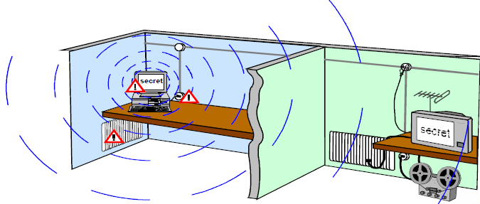
Kompromitujuće elektromagnetno zračenje
Primer KEMZ.
14

Slide 15
Kompromitujuće elektromagnetno zračenje
Odbrana.
Rešenje se svodi na smanjenje intenziteta EM zračenja na nivo električnog šuma koji je prisutan u opremi ili u okruženju.
Ovo se može postići na više načina:
razdvajanjem opreme,
povećanjem rastojanja od napadača,
maskiranjem,
korišćenjem dodatne opreme,
posebnom konstrukcijom uređaja.
15

Slide 16
Kompromitujuće elektromagnetno zračenje
Odbrana.
Razdvajanje opreme.
Razdvojiti opremu na kojoj se nalaze poverljivi podaci (otvoreni tekst) od one koja služi za slanje (šifrat).
U praksi je ovo veoma teško, krito-sistemi su upravo suprotan primer.
Neophodne su dodatne mere.
16

Slide 17
Kompromitujuće elektromagnetno zračenje
Odbrana.
Povećanje rastojanja od potencijalnog napadača.
Dobre strane:
jednostavan i jeftin metod,
snaga EM zračenja opada sa kvadratom rastojanja.
Loše strane:
nije rešenje za indukovane signale u npr. naponskim vodovima, cevima za ventilaciju, itd.,
dodatni problem se stvara ukoliko napadač na neki način sakrije prijemne uređaje u blizinu uređaja.
17

Slide 18
Kompromitujuće elektromagnetno zračenje
Odbrana.
Maskiranje.
Što je više signala prisutno u spektru, napadaču je teže da izdvoji onaj od interesa.
Postoje komercijalni uređaji koji mogu da generišu ometajuće signale željenog frekvencijskog opsega i snage.
Potrebno je da se signali spektralno preklapaju.
Postoji etički (zakonski) problem kod emitovanja ometajućih signala.
Maskiranje ipak nije garancija za odbranu, zato što može samo da oteža posao napadaču.
18

Slide 19
Kompromitujuće elektromagnetno zračenje
Odbrana.
Posebna oprema.
Postoje dva načina da se spreči neželjeno EM zračenje opreme:
dizajnirati uređaj na takav način da se EM zračenje svede na minimum,
oklopiti već gotov uređaj.
19

Slide 20
Kompromitujuće elektromagnetno zračenje
Odbrana.
Dizajn sigurnog uređaja.
Metal na putu EM zračenja izaziva njegovo slabljenje (oko 30dB).
Oklapanjem se može postići slabljenje i do 120dB.
Potrebno je:
staviti filtre na linije za podatke i linije za napajanje kako bi se “prigušile” viskoko frekvencjekse komponente,
napraviti linije za masu tako da imaju što veću površinu i da se prostiru po svim delovima štampane ploče,
podeliti delove uređaja po funkcionalnosti i posebno oklopiti (metalnom kutijom) svaki blok,
filtrirati vodove koji spajaju pojedine funkcionalne blokove.
Poseban problem predstavljaju ekrani (metalizacija), otvori za ventilaciju, dugmad i tasteri, itd.
20

Slide 21
Kompromitujuće elektromagnetno zračenje
Odbrana.
Dizajn sigurnog uređaja.
Materijali za oklapanje – preporučuje se upotreba aluminijuma i čelika.
Spojevi – preporuka je da svi spojevi na metalnim kutijama budu kontinualni (vareni, lemljeni, itd.)
Otvori (rupe) potrebni za tastere, potenciometre, itd. predstavljaju put za RF talase – treba ih svesti na minimum i koristiti namenske tastere (prekidače, itd.) posebno dizajnirane za ovu svrhu.
21

Slide 22
Kompromitujuće elektromagnetno zračenje
Odbrana.
Dizajn sigurnog uređaja.
Oprema često treba da se otvori: popravka, izmena komponenti, podešavanja, itd.
Delovi koji se otvaraju, treba da imaju metalne kontakte otporne na fizička izobličenja i elastična svojstva.
22

Slide 23
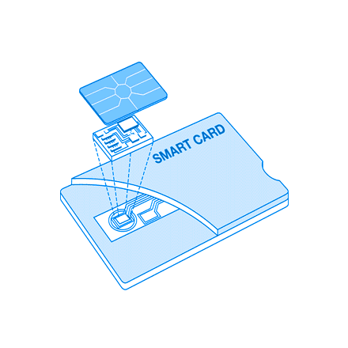
Smart kartice
Šta su smart kartice?
Smart kartice su plastične kartice veličine bankarske kartice sa ugrađenim čipom.
Postoje dva osnovna tipa:
sa memorijskim elementima,
sa mikroprocesorom.
Mogu biti:
kontaktne,
bezkontaktne.
Imaju operativni sistem.
23

Slide 24
Smart kartice
Prednosti smart kartica.
Smart kartica može da čuva mnogo više informacija nego magnetna kartica, a informacije mogu lako da se ažuriraju.
Magnetne kartice su osetljive na različite napade.
U smart kartice mogu da se implementiraju različiti kriptografski algoritmi.
Jedna smart kartica može da se koristi za više različitih aplikacija (e-novčanik, identifikacija, kontrola pristupa, itd.)
Smart kartica može da obezbedi trostuku autentifikaciju:
PIN (nešto što zna),
posedovanje (nešto što ima) i
biometrija (nešto što jeste).
24

Slide 25
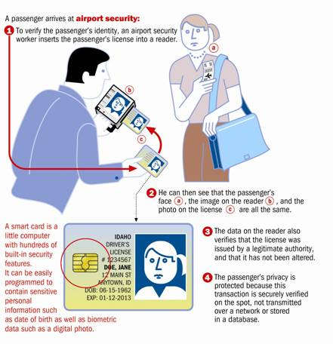
Smart kartice
Primer upotrebe.
25

Slide 26
Smart kartice
Sigurnost smart kartica.
Impelemntirani PKI algoritmi (3DES, RSA ECC).
Mogućnost generisanja parova ključeva.
0.6 mikronske komponente.
Podaci koji se čuvaju na kartici su šifrovani.
Moguće je blokirati karticu usled višestruke greške kod unosa PIN-a.
26

Slide 27
Smart kartice
Sigurnost smart kartica.
Poverljivost se postiže šifrovanjem podataka na smart kartici.
Autentifikacija je obezbeđena primenom PKI i trofaktorskom autentifikacijom.
Integritet se postiže ugrađenim mehanizmima za kontrolu greške.
Svaka transakcija se autentifikuje i može da se beleži tako da je obezbeđena i neporecivost.
27

Slide 28
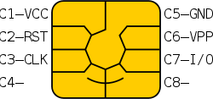
Smart kartice
Signali.
VCC – osnovno napajanje.
RST – reset, može biti eksterni ili interni.
CLK – signal takta.
GND – referentni napon (masa).
VPP – napon programiranja.
I/O – linija za prenos serijskih podataka u/iz kartice.
28

Slide 29
Smart kartice
Napadi na smart kartice.
Postoji nekoliko tipova napada.
Napad na protokol.
Više primera iz naplate TV.
Zabrana promene sadržaja EEPROM-a.
Čuvaju se ključevi i brojači (e-novčanik, npr.)
Ukinuti napon VPP (prekriti PIN na kartici).
Onemogućava se blokiranje kartice.
Ne može se promeniti stanje brojača.
Rešenje: generisati VPP interno iz napona napajanja VCC.
Nije potpuno sigurno.
VCC – osnovno napajanje.
RST – reset, može biti eksterni ili interni.
CLK – signal takta.
GND – referentni napon (masa).
VPP – napon programiranja.
I/O – linija za prenos serijskih podataka u/iz kartice.
29

Slide 30
Smart kartice
Napadi na smart kartice.
Usporavanje frekvencije rada kartice.
Moguće je, u nekim slučajevima pročitati sadržaj RAM-a nakon reseta.
Rešenje: detekcija frekvencije rada i blokiranje rada kartice.
Problem: verovatnoća lažnog alarma.
Analiza fizičkih karakteristika čipa.
Oštećenje vitalnih komponenti čipa.
Instrukcijski dekoder, npr, i izvršvanje instrukcija po želji.
30

Slide 31
Smart kartice
Napadi na smart kartice.
Napad analizom napona napajanja.
Različite instrukcije zahtevaju različitu potrošnju.
Zahtev za napajanjem je takođe uslovljen sadržajem podataka koji se obrađuju.
U zavisnosti od dizajna, jačina struje može da se menja i za nekoliko stotina mikro-ampera u toku milisekunde za svaki bit koji menja vrednost.
Čitanje i pisanje u EEPROM može dati i dodatne informacije.
Napad je neinvazivan.
Moguće ga je realizovati u čitaču kartica (“prodavca”).
31

Slide 32
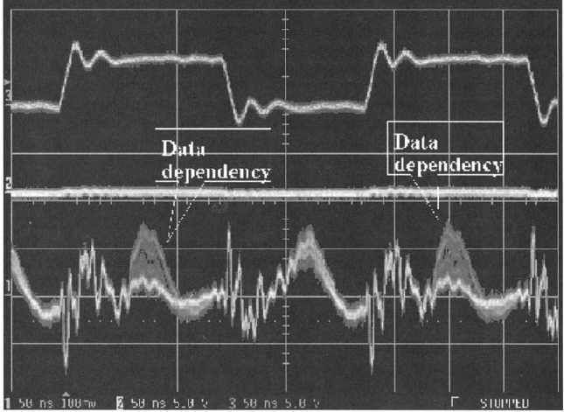
Smart kartice
Napadi na smart kartice.
Primer promene napona napajanja sa promenom vrednosti signala.
32

Slide 33
Literatura
M. Stamp (2006): Information Security. John Wiley and Sons.
33

Slide 34
Hvala na pažnji
Pitanja su dobrodošla.
34

